Slide 1
5장. DBMS를 조작할 때 필요한 기본 지식

Slide 2
목차
  1. MySQL 설치
  2. MySQL과 커넥션 만들기
  3. SQL과 관리 명령의 차이
  4. 관계형 데이터베이스의 계층
  5. 연습문제

Slide 3
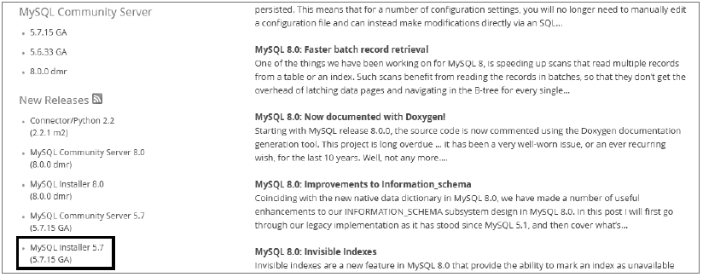
1. MySQL 설치
MySQL 페이지(http://dev.mysql.com)에서 다운로드
  최신버전 업데이트에 주의하여 Installer 다운로드 후 실행

Slide 4
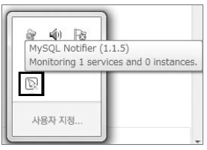
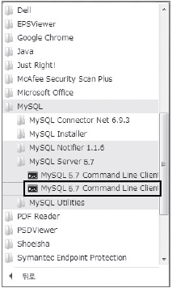
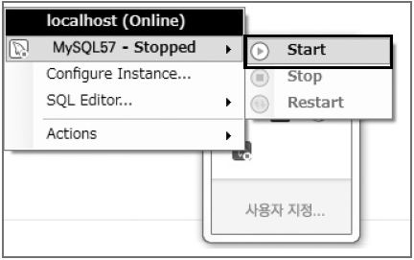
1. MySQL 설치
지시에 따라 설치 후 서버 실행 및 로그인
  시작 메뉴 [전체 프로그램 → MySQL → MySQL Server
  → MySQL Command Line Client → 설정한 패스워드 입력]

Slide 5
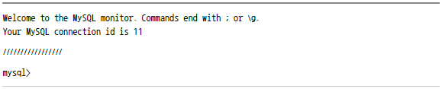
2. MySQL과 커넥션 만들기
로그인
  MySQL DBMS에 로그인하여 조작할 수 있게 됨
  프롬프트 (Prompt)
    ‘mysql>’ : 명령 입력 가능 표시
    프롬프트 표시되지 않으면 명령 사용 불가

Slide 6
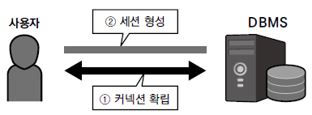
2. MySQL과 커넥션 만들기
커넥션 (Connection)
  로그인하여 사용자와 MySQL이 연결, 프롬프트가 표시되는 상태
  커넥션 유지되는 동안 데이터베이스와 정보 교환 등 활동 가능
    MySQL은 동시에 여러 개 커넥션 유지 가능
      ‘connection id is #’ 형식 번호 붙여 관리
  세션 (Session)
    커넥션 상태에서 DBMS와의 교환의 시작과 종료까지의 단위

Slide 7
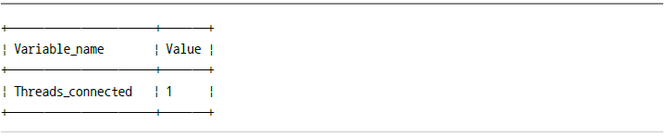
2. MySQL과 커넥션 만들기
  잘못된 패스워드 입력 시 커넥션 거부
  동시에 복수 사용자와 커넥션 병행 처리 가능
  커넥션 상태 조사
    show status 명령어
    Threads_connected 수치로 로그인 사용자 수 표시

Slide 8

2. MySQL과 커넥션 만들기
  로그오프
    MySQL과의 커넥션 끊음
    quit 명령어

Slide 9
3. SQL과 관리 명령의 차이
관리 명령이란
  DBMS에서 SQL 이외의 다양한 용도의 명령어
    Ex) show status
  DBMS의 동작 감시, 문제 해결 등의 용도로 사용
  DBMS 종류에 따라 관리 명령 상이
  SQL과의 차이점
    SQL은 SELECT, INSERT, DELETE, UPDATE 중 하나로 시작
    이외의 경우 관리 명령

Slide 10
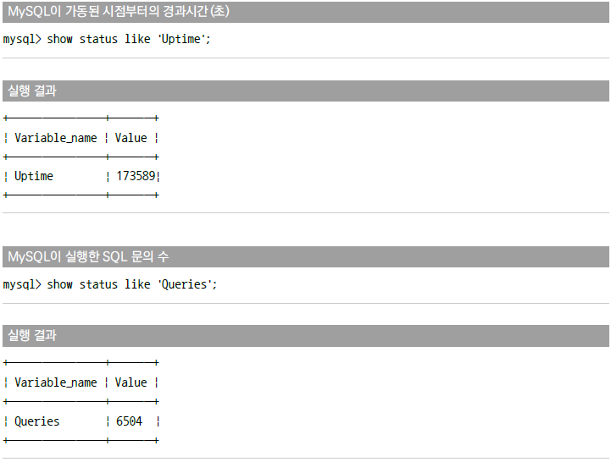
3. SQL과 관리 명령의 차이

Slide 11
4. 관계형 데이터베이스의 계층
데이터베이스는 계층으로 나뉘어 있다
  데이터베이스 내부 테이블은 여러 그룹으로 나뉘어 관리
  주로 4계층 혹은 3계층으로 구조화
  스키마 (Schema)
    PC의 폴더에 해당
    스키마 아래 복수의 오브젝트(테이블) 존재
  데이터베이스 (Database)
    스키마의 상위 계층
    DBMS와 다른 용어임에 주의
    데이터베이스 아래 복수의 스키마 존재
  인스턴스 (Instance)
    OS에서 ‘프로세스’, DBMS에 따라 ‘서버 프로세스’ 등으로 부름
    DBMS 동작할 때의 물리적 단위
    인스턴스 아래 복수의 데이터베이스 존재

Slide 12
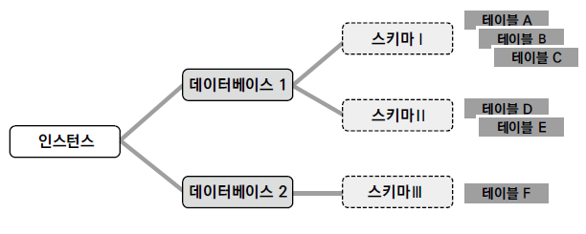
4. 관계형 데이터베이스의 계층
기본 4계층 구조

Slide 13
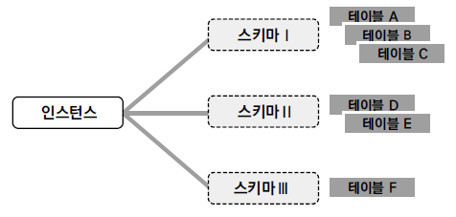
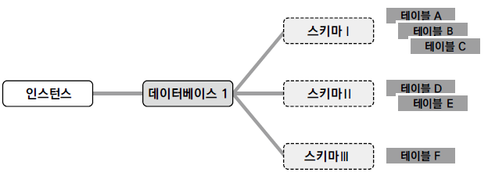
4. 관계형 데이터베이스의 계층
계층 구조가 이해하기 어려운 이유
  현실에서 계층 구조 구현은 시스템에 따라 차이 존재
    Ex) MySQL은 스키마와 데이터베이스의 한 계층 생략
    Ex) Oracle은 4계층 구조이나 인스턴스 아래 데이터베이스 1개만 존재
      실질적으로 데이터베이스 의식하지 않음

Slide 14
5. 연습문제
데이터베이스에 관련된 다음 문장에서 잘못된 것은?
  데이터베이스에서 SQL을 실행하려면 그 전에 데이터베이스에 대한 커넥션을 성립해야 한다
  데이터베이스의 계층 구조는 ‘인스턴폴더스키마테이블’ 형태로 계층화되어 있다.
  데이터베이스에 대한 관리 명령은 DBMS 마다 다르다
  데이터베이스와 커넥션을 성립하려면 로그온해야 한다.
데이터베이스가 사용자로부터 명령을 받아들일 수 있는 것을 나타내는 ‘mysql>’과 같은 문자열을 무엇이라 하는가?
  프롬프트
  프론트
  프로프통
  프로톤

